Slide 1

Epône –Mézière Basket-Ball
Assemblée Générale
2022 - 2023

Slide 2
Sommaire
01
Présentation du club
02
Bilan 2021
03
Projet 2022
04
Bilan financier
05
Bureau d’association

Slide 3
Présentation du club
En 2023, EMBB, c’est :
  un club 120 membres Vs 100 membres en 2022 Vs. 76 membres en 2021 Vs. 62 membres en 2020
  un petit club de ville partagé essentiellement entre deux communes (Epône et Mézières-sur-seine)

Slide 4



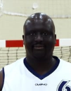






Notre Equipe
Le bureau
Les éducateurs
Elie TOHME
Président
Jimmy ISIDORE
Vice président
Elie DEKKI
Trésorier
Regis ALVARO
Chargé de développement sportif
Loic LEMARINEL
Chargé de communication
Responsable Technique
Jimmy ISIDORE
Seniors + U20
Alfred CORREA
Ecole de Basket
Guy-Jeremy GOMIS
Tomy SERRANO
U13 et U17
Jean-Marie MERRIN
U13F
Tomy SERRANO
6 Educateurs en 2023 vs. 3 en 2022
1 contrat civique (1 jeune Eponois)
Jean-Marie MERRIN
Chargé d’animation

Slide 5
2023 en cours(1/7)
Bilan Effectifs:
  Création de trois équipes enfants:
    Ecole de Basket : 46 enfants de 5ans à 10 ans
    2 équipes U13 (Fille et Garçon) de 38 enfants
    1 équipe U15-U17 de 19 enfants (sur un créneau)
  Une équipe seniors (16 joueurs) + intégration des U20 (6 jeunes)
Bilan sportif:
  Une équipe Seniors en Départemental 3
  Trois équipes U13 Fille, U13 Garçon, et U17 en championnat
  Participation des U20 en coupe des Yvelines
Investissements
  Achats des matériels ballons, paniers, etc.
  Achat de chasubles réversibles pour l’ensemble des joueurs

Slide 6
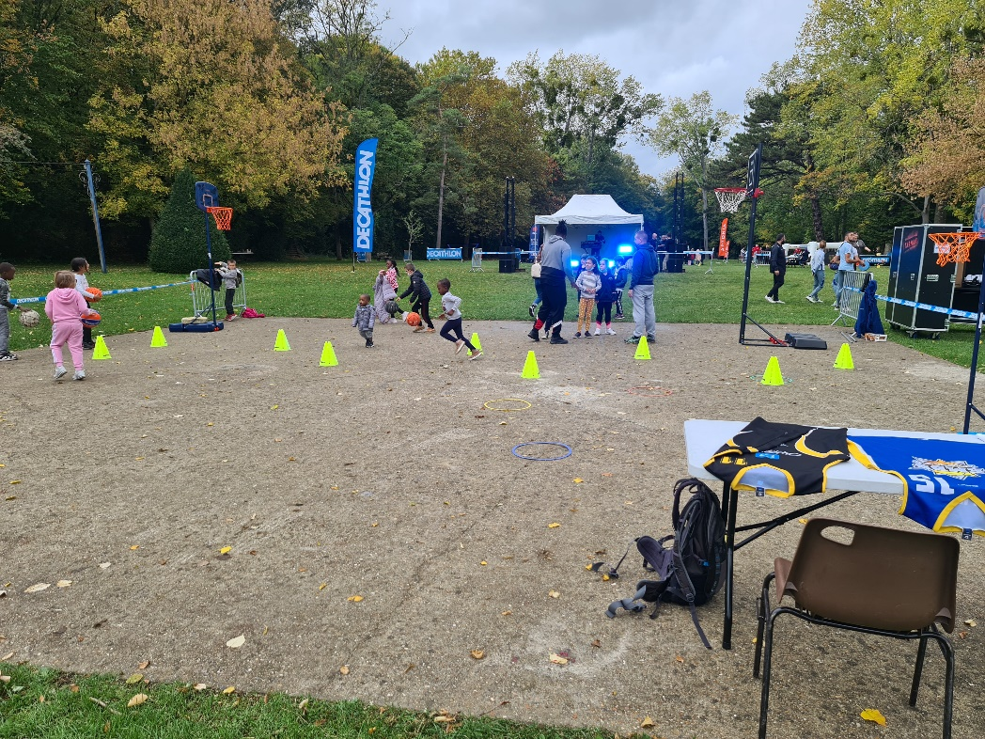
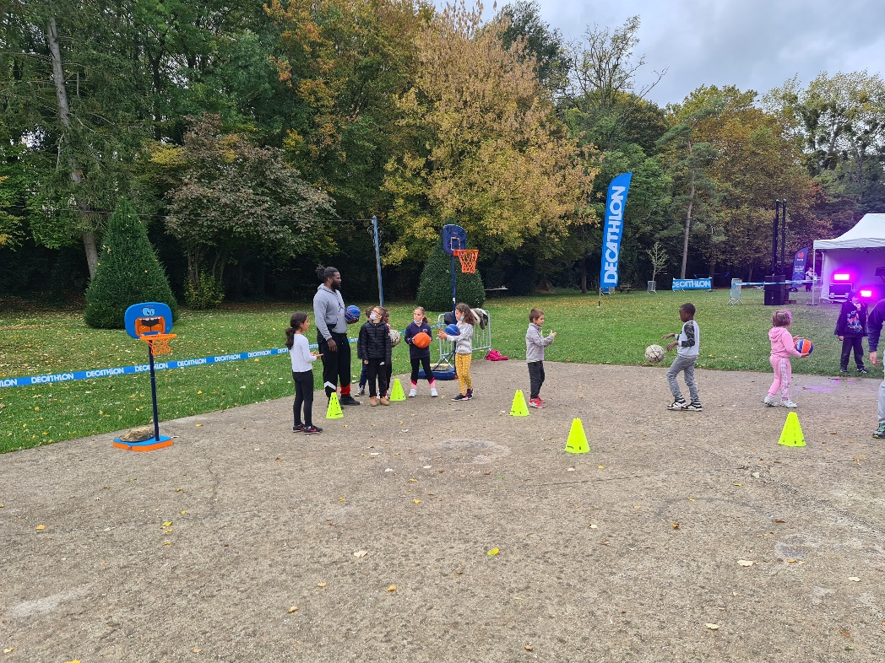
Bilan 2022
Participation aux évènements organisée par la mairie d’Epône et de Mézière (journée de sport et fête de la ST. Jean)

Slide 7
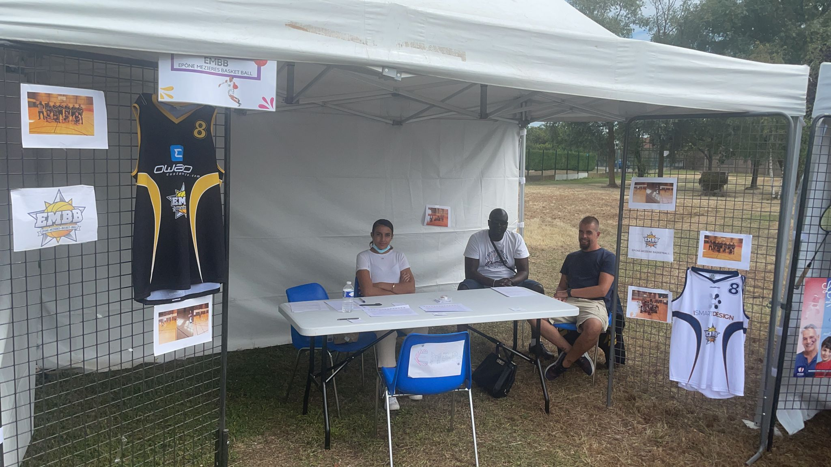
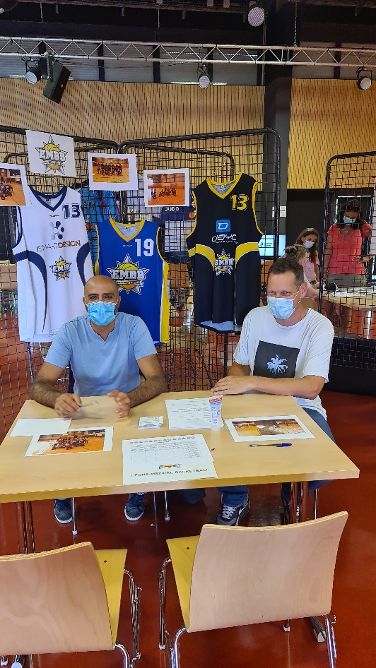
Bilan 2022
Participation aux évènements organisée par la mairie d’Epône et de Mézière (forum des associations)

Slide 8
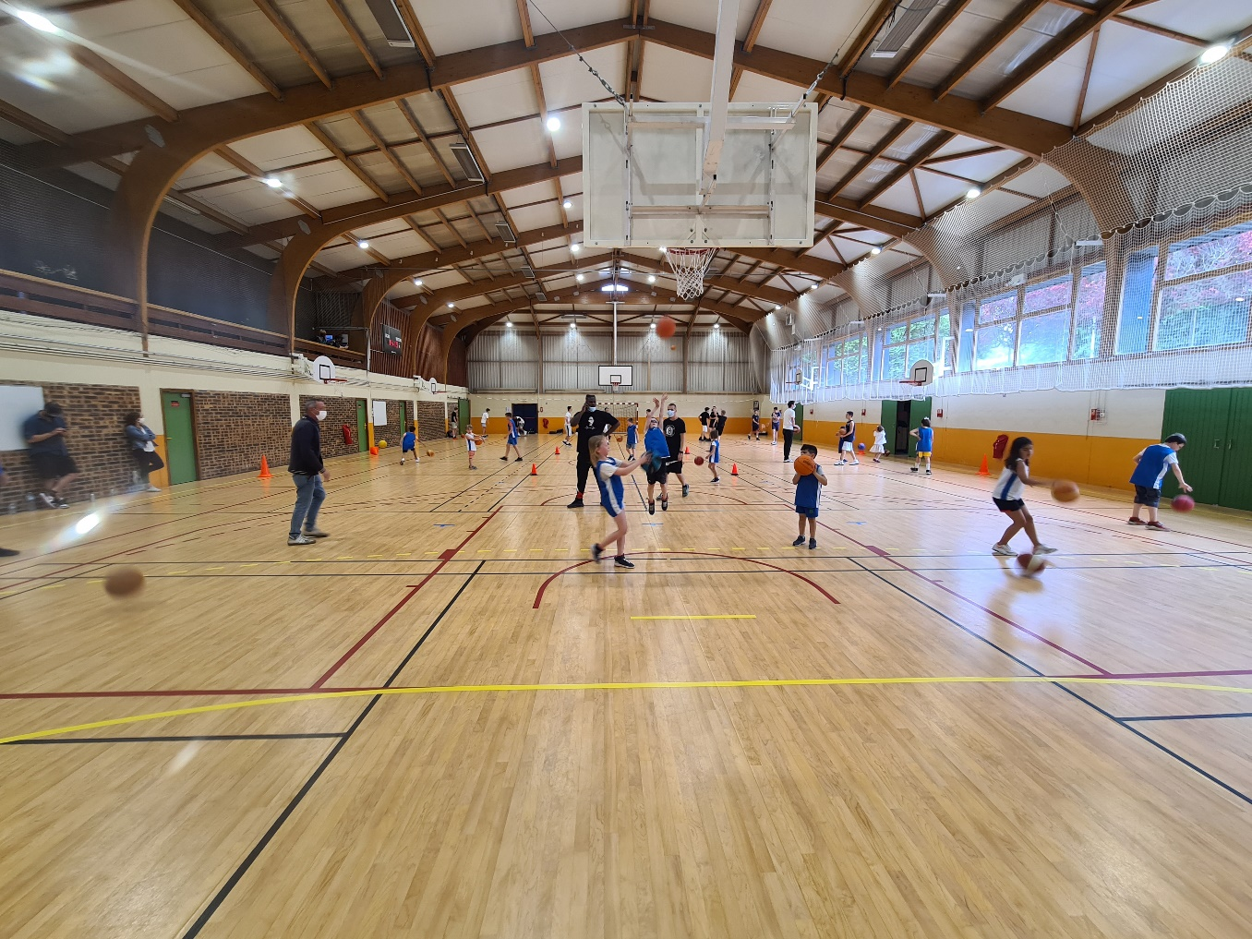
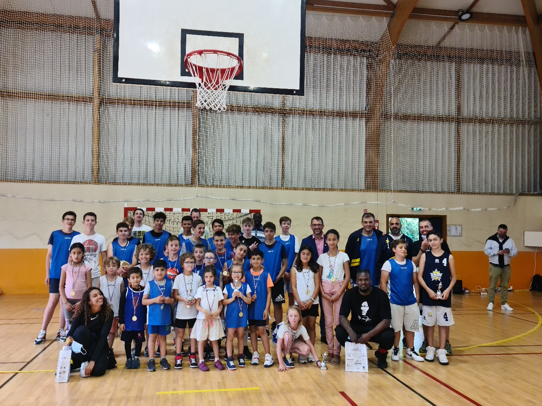
Bilan 2021 (4/8)
Journée de Basket et AG

Slide 9
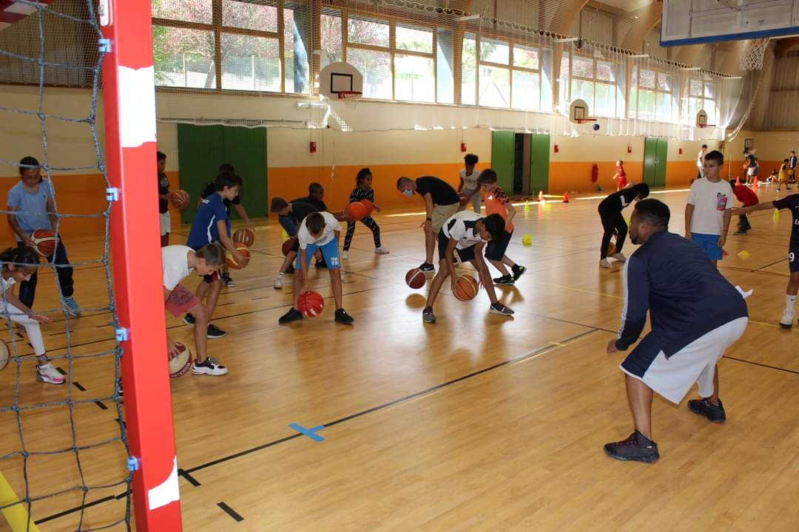
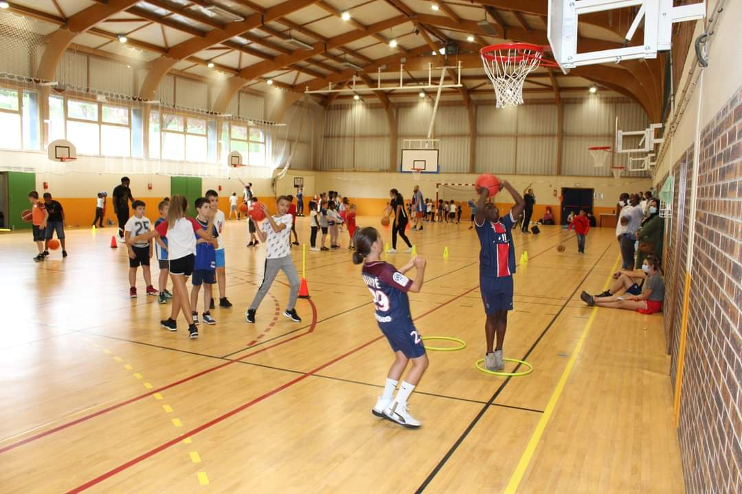
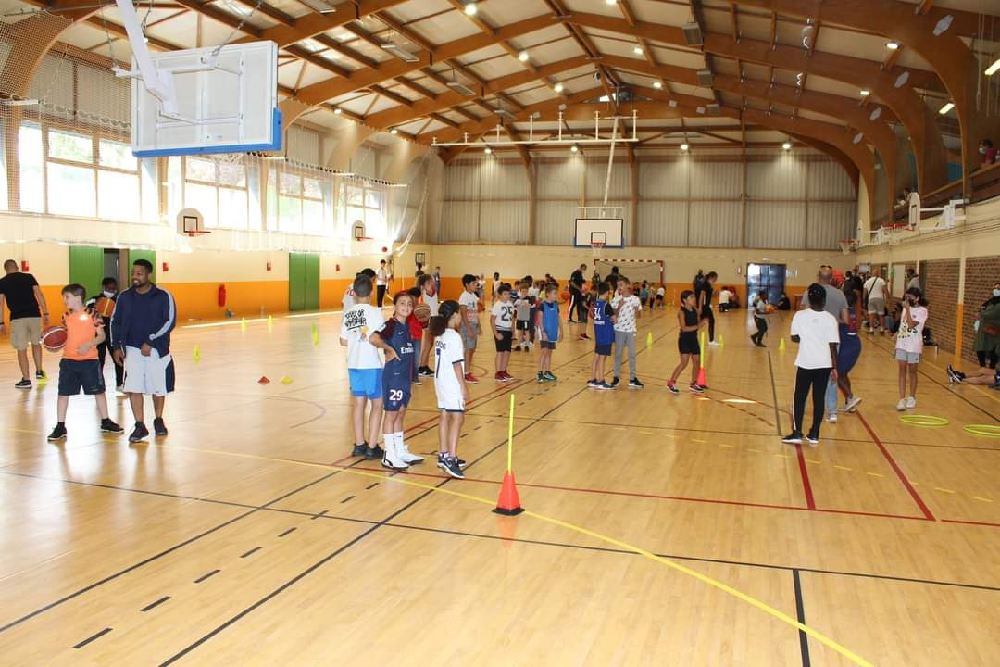
Bilan 2022
Portes ouvertes (120 personnes)

Slide 10
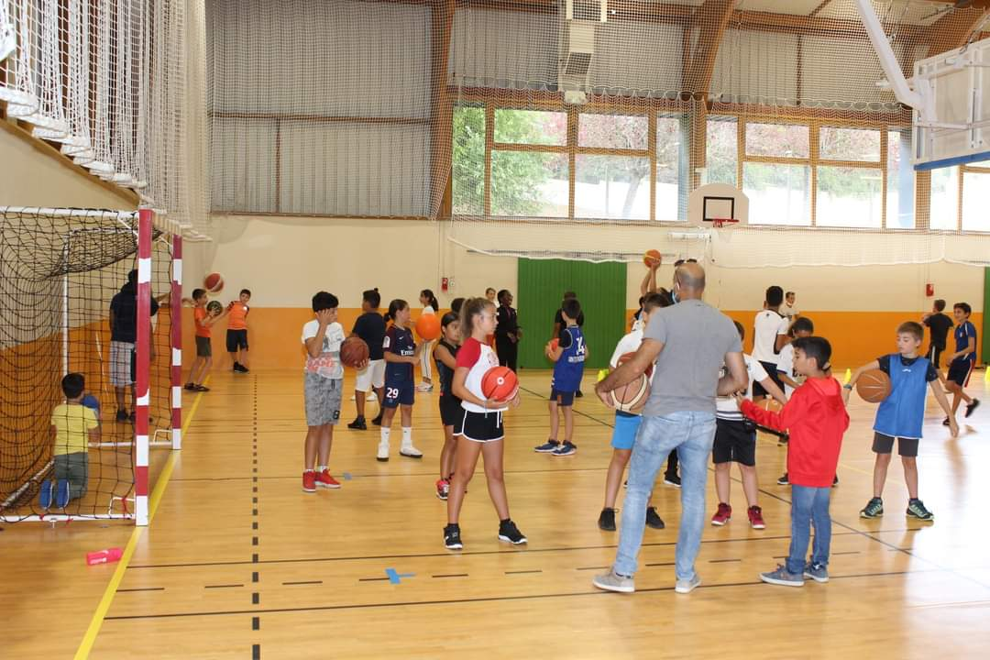
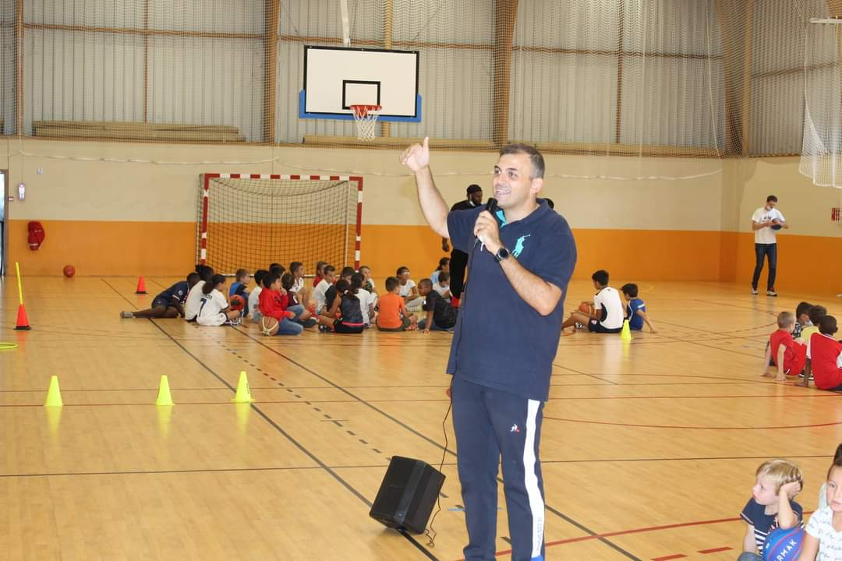
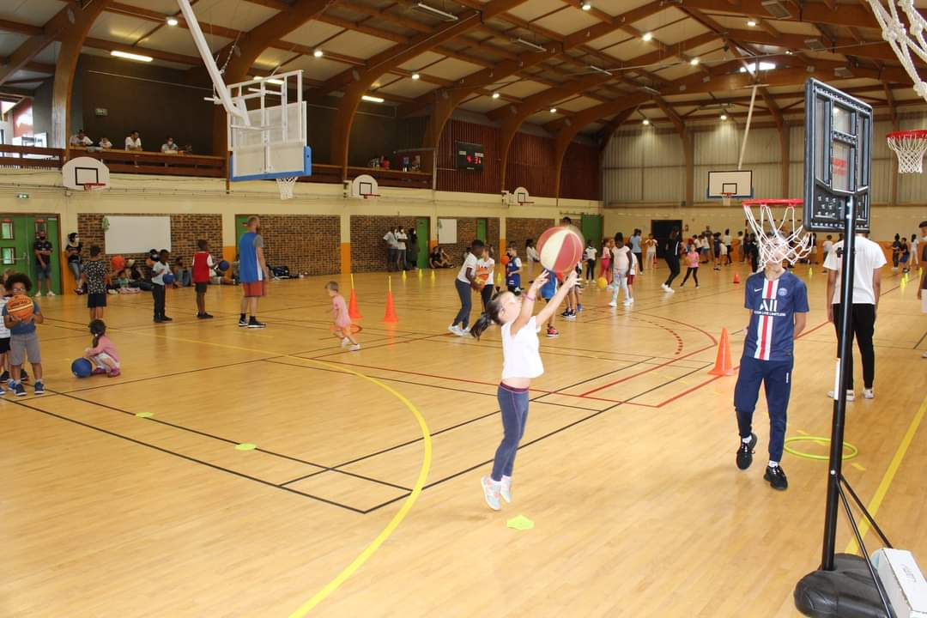
Bilan 2022
Portes ouvertes (120 personnes)

Slide 11

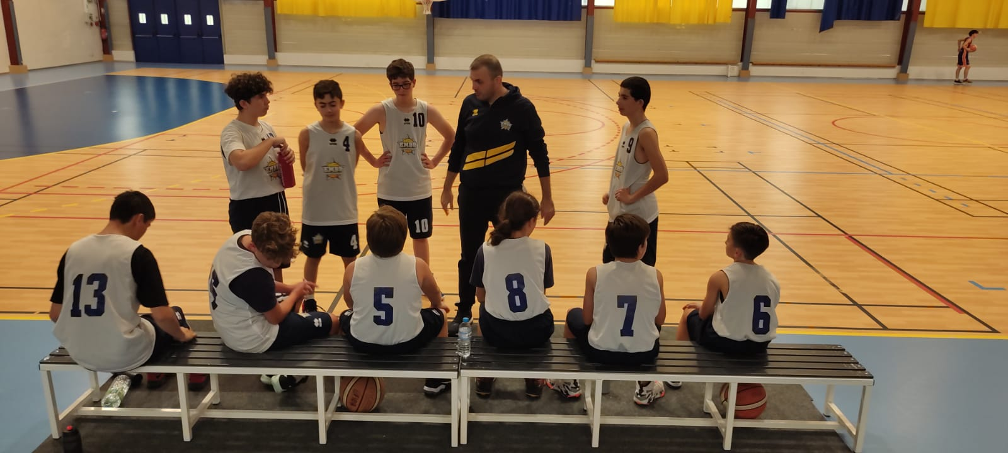
Bilan 2021
Bilan 2022

Slide 12
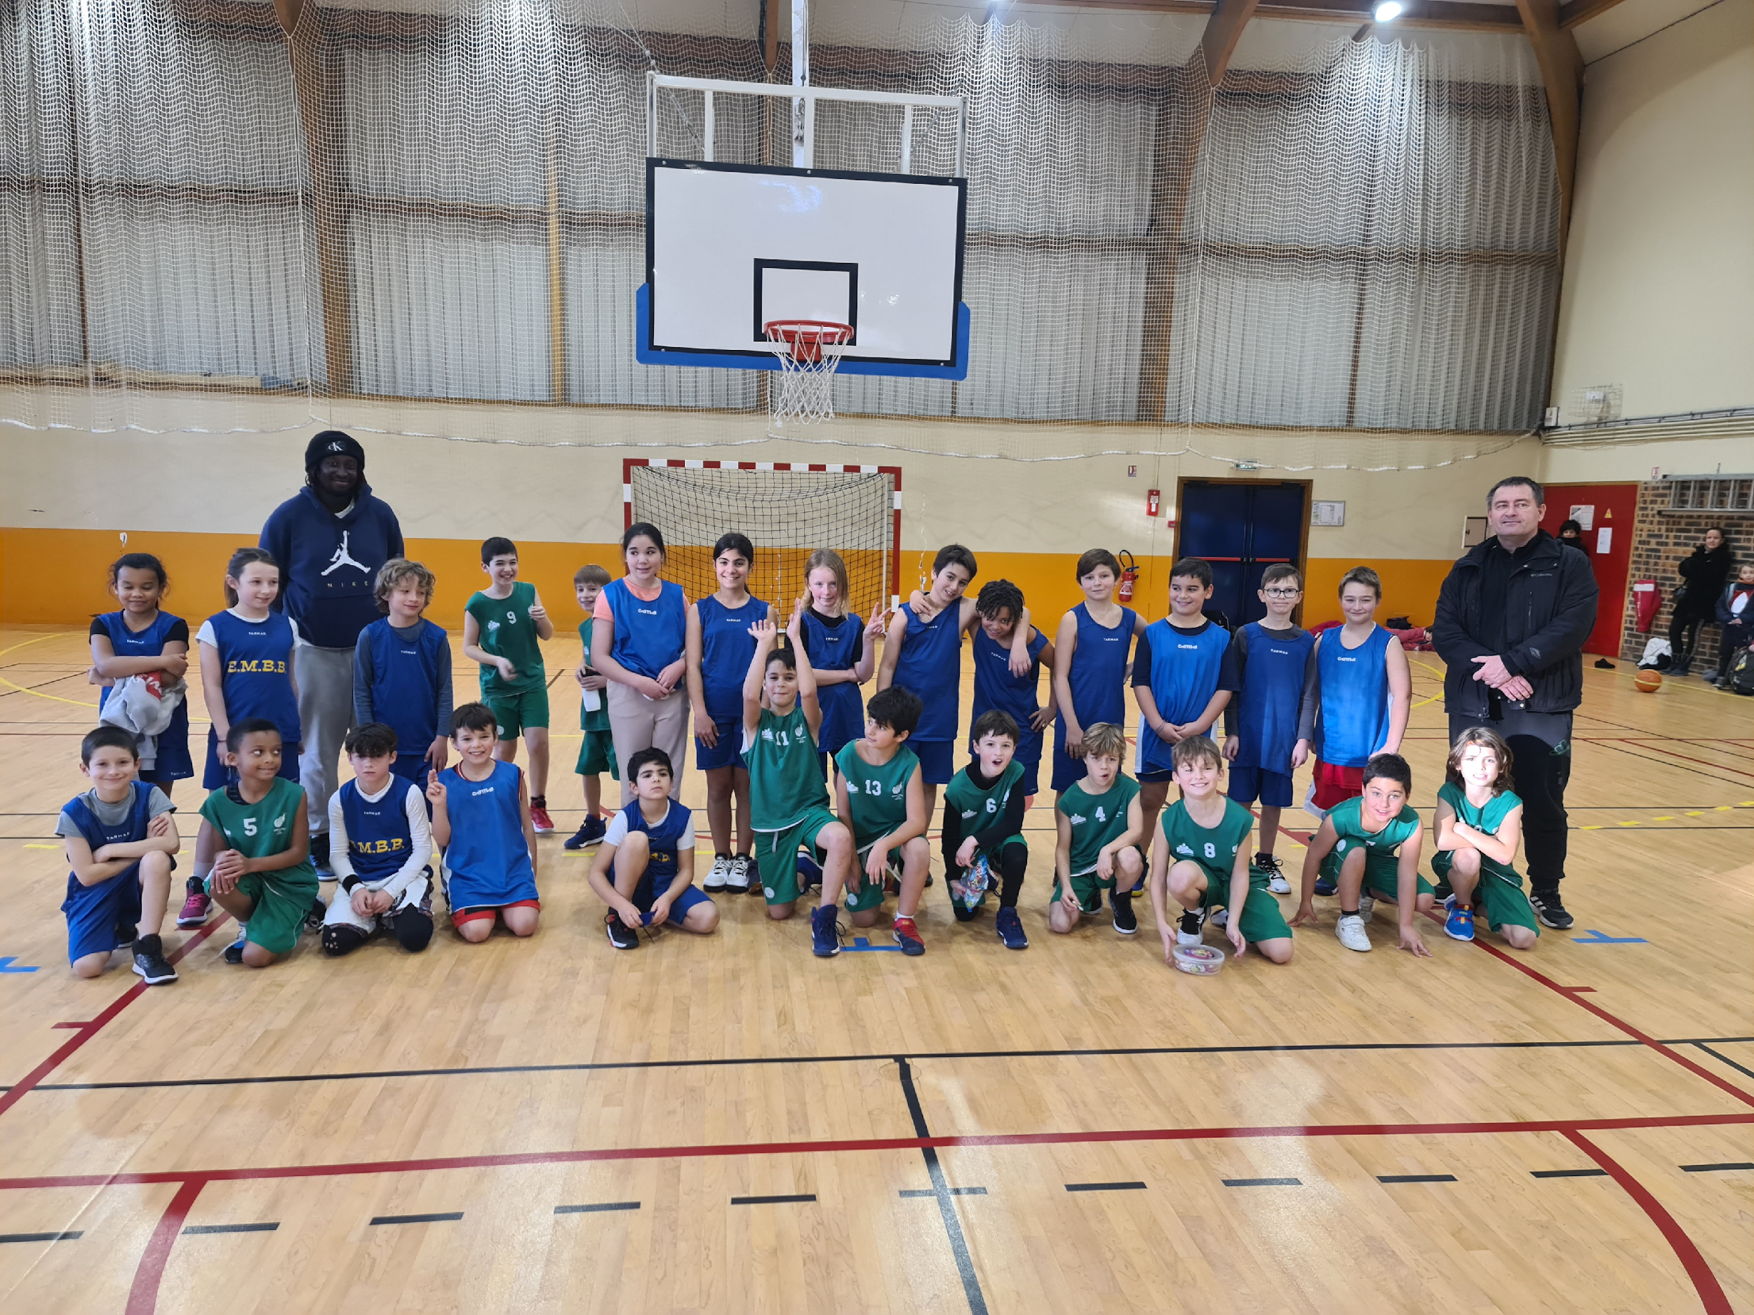
Bilan 2021
Bilan 2022
Journée basket pour les U11

Slide 13
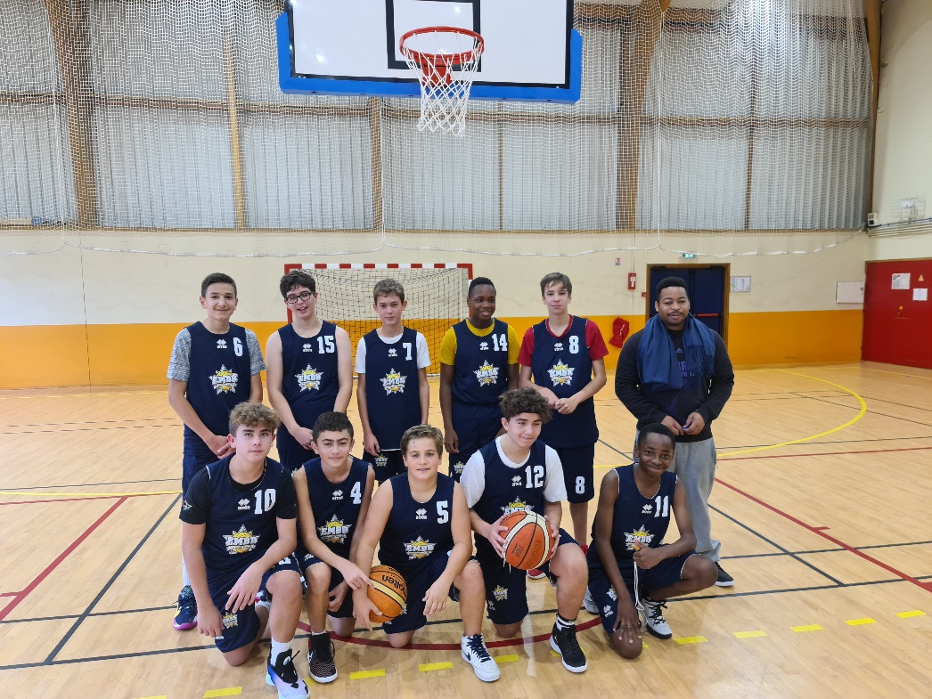
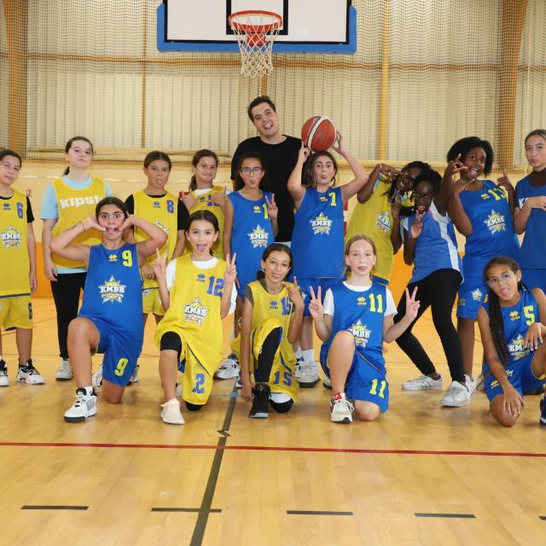
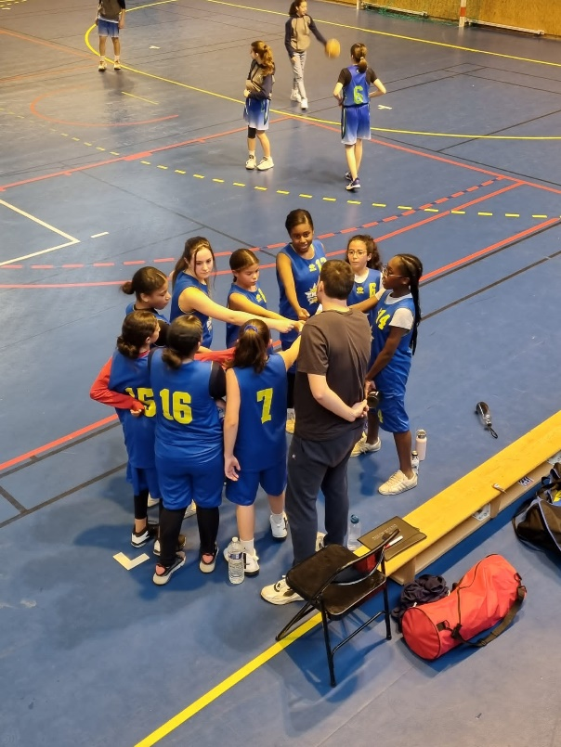
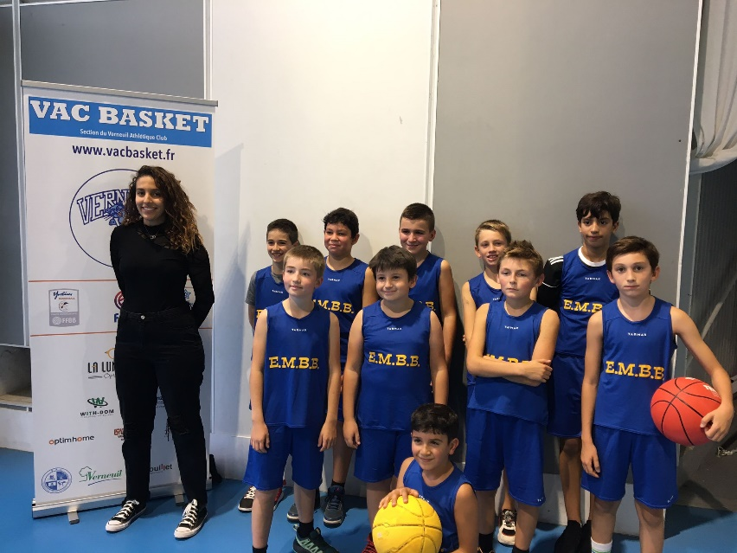
Bilan 2022
4 équipes en championnat DM3, U13 F, U13 G et U17

Slide 14
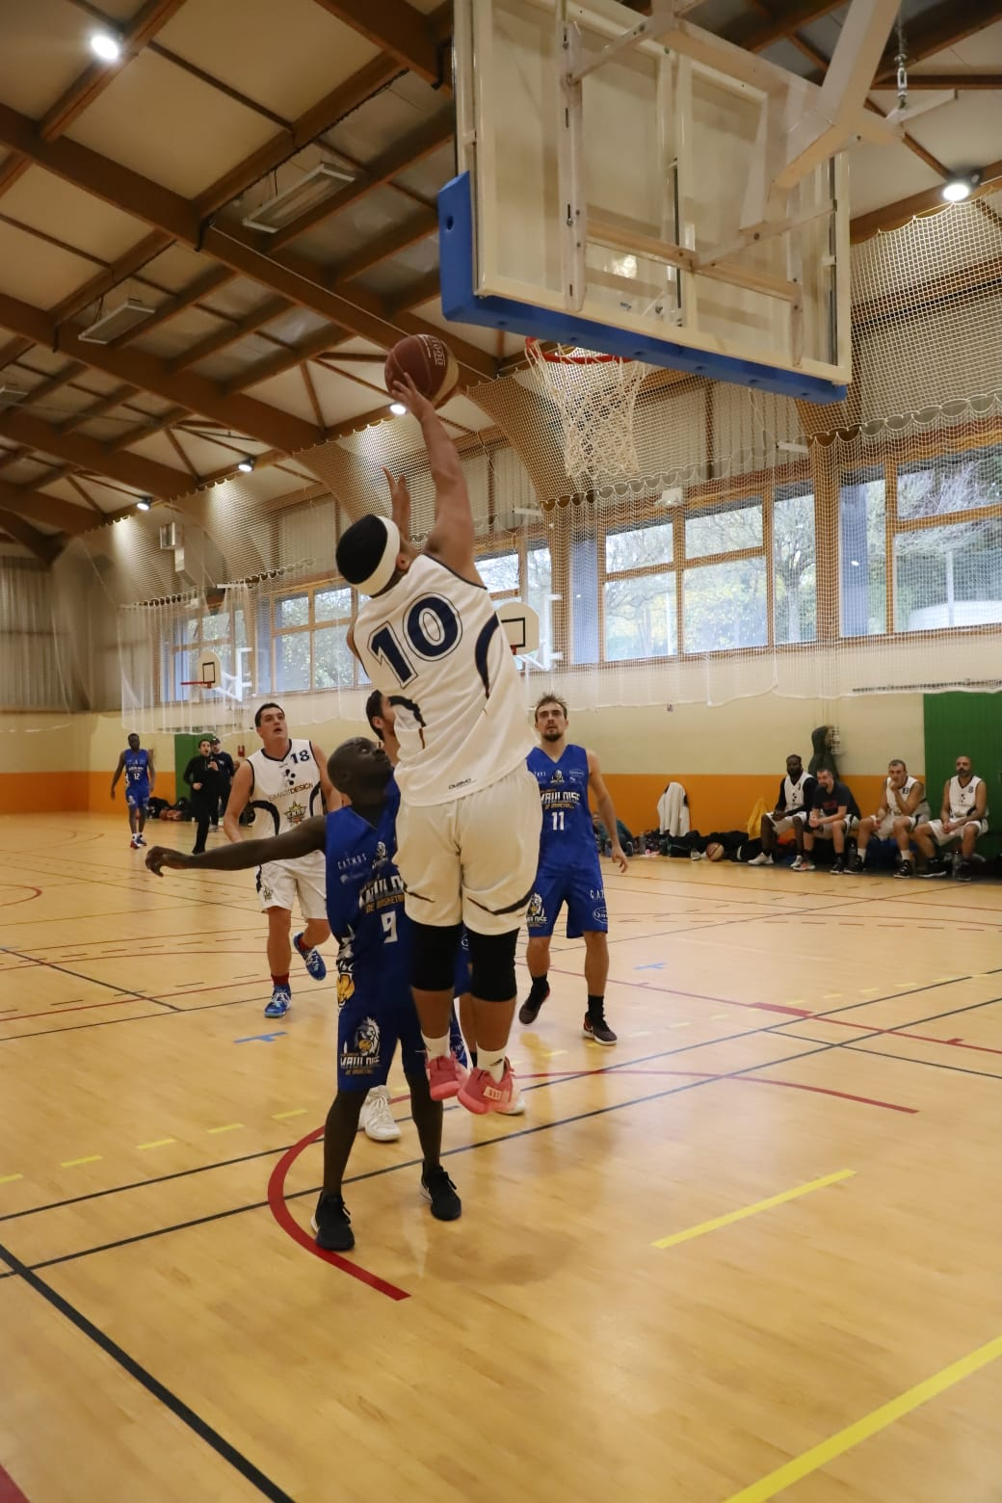
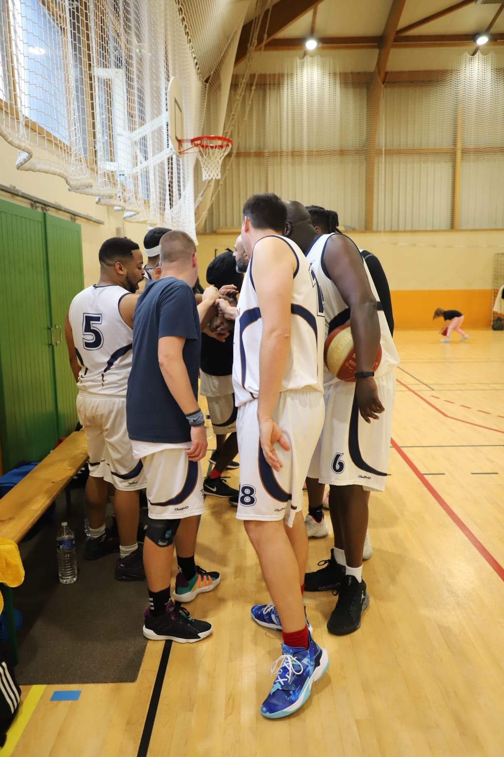
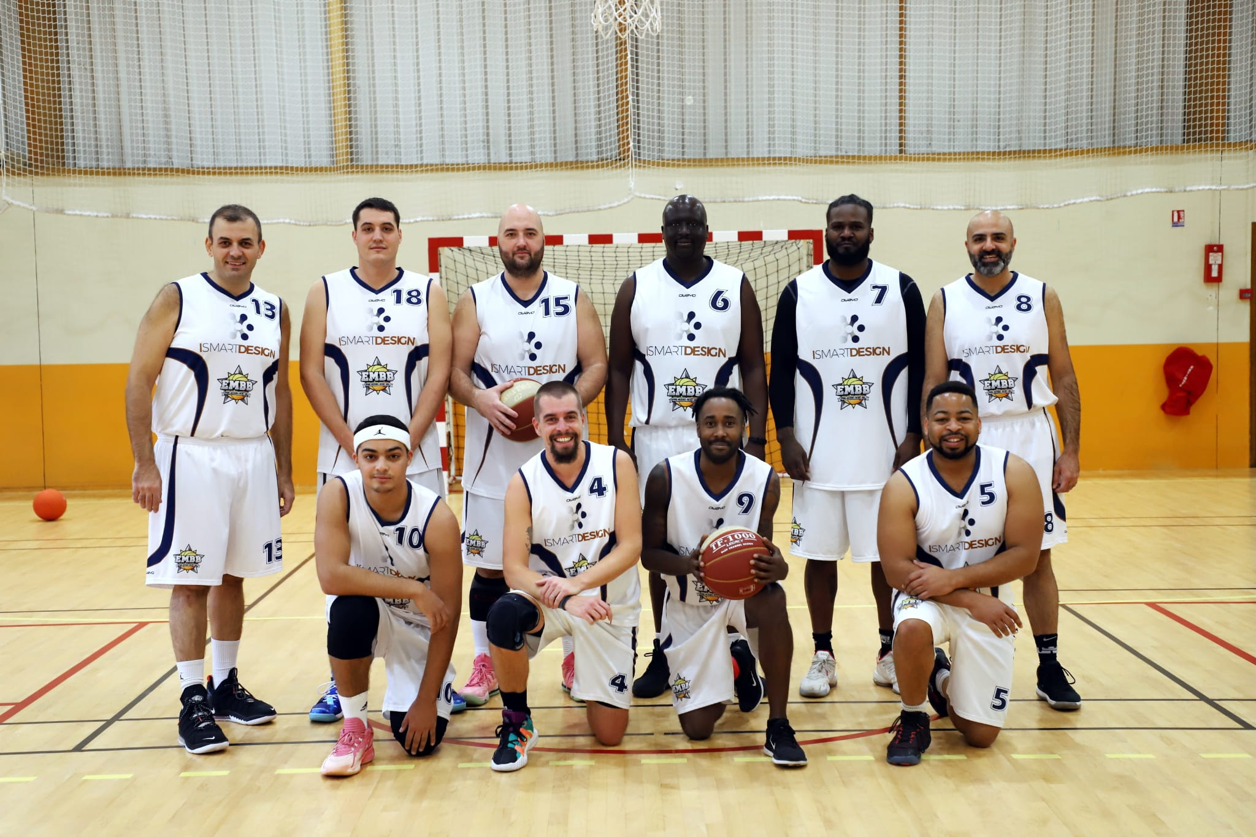
Bilan 2022
4 équipes en championnat DM3, U13 F, U13 G et U17

Slide 15
Bilan financier 2022
Revenues:
Total des produits
42%
4%
44%
21.7 K€
Subvention Mairie Epone
Subvention Mairie Meziere
Cotisations
Excédents suite à la réception de la subvention de l’année n+1
6.5 K€
Dépenses:
Total des charges
48%
22%
30%
19.1 K€
Frais d’entraineurs et championnat
Frais administratives et affiliation
Frais achat materiel
et divers

Slide 16
Projet 2023 (1/2)
“Avenir aux enfants’
1
1
Consiste à développer et améliorer le sport d'équipe du basket-ball chez les enfants et les jeunes.
Valeurs sportives
Progression des enfants et des jeunes au plus haut niveau
Renforcement des équipes poussins (U7-U9) et cadets (U10-U14) et les inscrire aux championnats
2
Valeurs sociales
3
- Consolider la structure actuelle du Club
- Préparer des actions pour dynamiser la future saison sportive (tournois, stages...)

Slide 17
Projet 2023 (2/2)
Besoin Organisationnel :
- Recherche de créneaux horaires supplémentaires : pour les matchs et les entrainements des petits
- Acquisition du matériel nécessaire(PC, Changement de panier, bancs, etc..)
- Prendre un alternant et un contrat civique pour aider les éducateurs
4
Besoin Financier :
- Budget total de 32100€
- Subventions de 12500€ demandée pour 2023-2024.

Slide 18
Budget 2023/2024
Revenues:
38%
24%
38%
Budget:
Subvention Mairie Epone
Subvention Mairie Meziere
Cotisations
32.1 K€
Dépenses:
44%
46%
10%
Frais d’entraineurs et championnat
Frais administratives et affiliation
Frais achat materiel
et divers

Slide 19
… Votons pour les deux prochaines années
Bureau d’association
Elie TOHME
Président
Jimmy ISIDORE
Vice président
Elie DEKKI
Trésorier
Tomy SERRANO
Chargé de développement sportif
Noémie ARNOULT
Chargée de communication
Jean-Marie MERRIN
Secrétaire et Correspondant
Alfred CORREA
Chargé d’animation
Et d’autre ?

Slide 20
Merci

